Slide 1
Основы программирования
Поиск на графах

Slide 2
Обход графа: поиск в глубину
Поиск в глубину позволяет обойти все вершины графа по одному разу, переходя от вершины к вершине по ребрам.
Поиск в глубину реализуется рекурсивным алгоритмом:
Пусть выбрана некоторая не рассмотренная ранее вершина A
Перебираем все исходящие из A ребра, при этом:
если ребро ведет в не рассмотренную ранее вершину B, то продолжаем поиск рекурсивно от B
после обработки B возвращаемся в A и продолжаем перебирать исходящие из A ребра
если все ребра из A проверены, то либо возвращаемся к вершине, из которой мы пришли в A (если такая есть), либо выбираем любую ранее не проверенную вершину и выполняем алгоритм от нее.

Slide 3
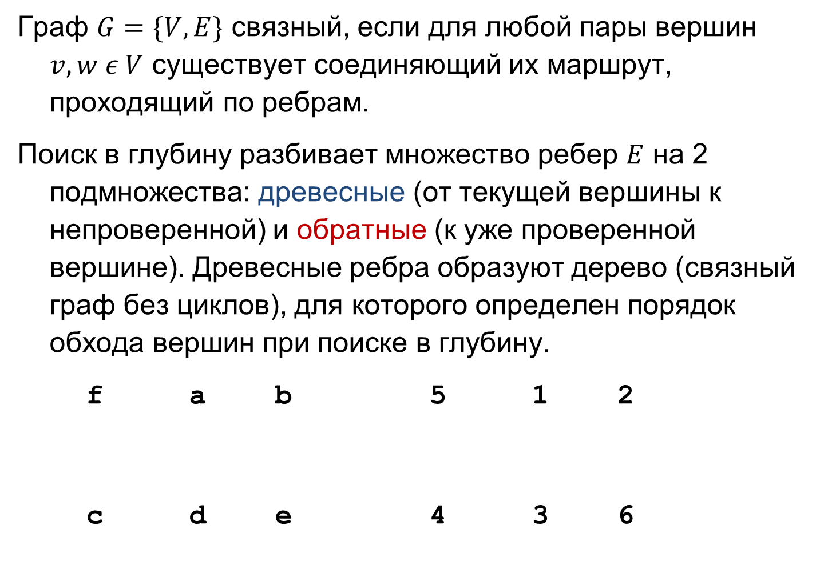
Обход графа: поиск в глубину
Граф $G=\{V,E\}$ связный, если для любой пары вершин $v,w ε V$ существует соединяющий их маршрут, проходящий по ребрам.
Поиск в глубину разбивает множество ребер $E$ на 2 подмножества: древесные (от текущей вершины к непроверенной) и обратные (к уже проверенной вершине). Древесные ребра образуют дерево (связный граф без циклов), для которого определен порядок обхода вершин при поиске в глубину.
f a b 5 1 2
c d e 4 3 6

Slide 4
Классы MGraph и LGraph
Будем добавлять методы к классам MGraph (матрица смежности) и LGraph (списки смежных вершин):
class MGraph
{
bool **mat; // матрица смежности
int vernum; // число вершин
…
};
class LGraph
{
List *lst; // списки смежных вершин
int vernum; // число вершин
…
};

Slide 5
Методы MGraph для поиска в глубину
Формируется массив R[0…n-1], где R[i] – номер вершины i в порядке обхода в глубину (от 1).
void MGraph::deep(int cver, int *R, int &cnum)
{
R[cver] = ++cnum;
for (int i = 0; i < vernum; i++)
if (mat[cver][i] && !R[i]) deep(i, R, cnum);
}
int* MGraph::DFS()
{
int i, cnum, *R = new int[vernum];
for (i = 0; i < vernum; i++) R[i] = 0;
for (cnum = i = 0; i < vernum; i++)
if (!R[i]) deep(i, R, cnum);
return R;
}
Notes:
Параметры функции deep:
cver – текущая проверяемая вершина,
R – массив номеров в порядке обхода (R[i]=0, если вершина i пока не проверена),
cnum – текущий номер в порядке обхода.
Трудоемкость алгоритма DFS на матрице смежности составляет O(${\left|V\right|}^{2}$).

Slide 6
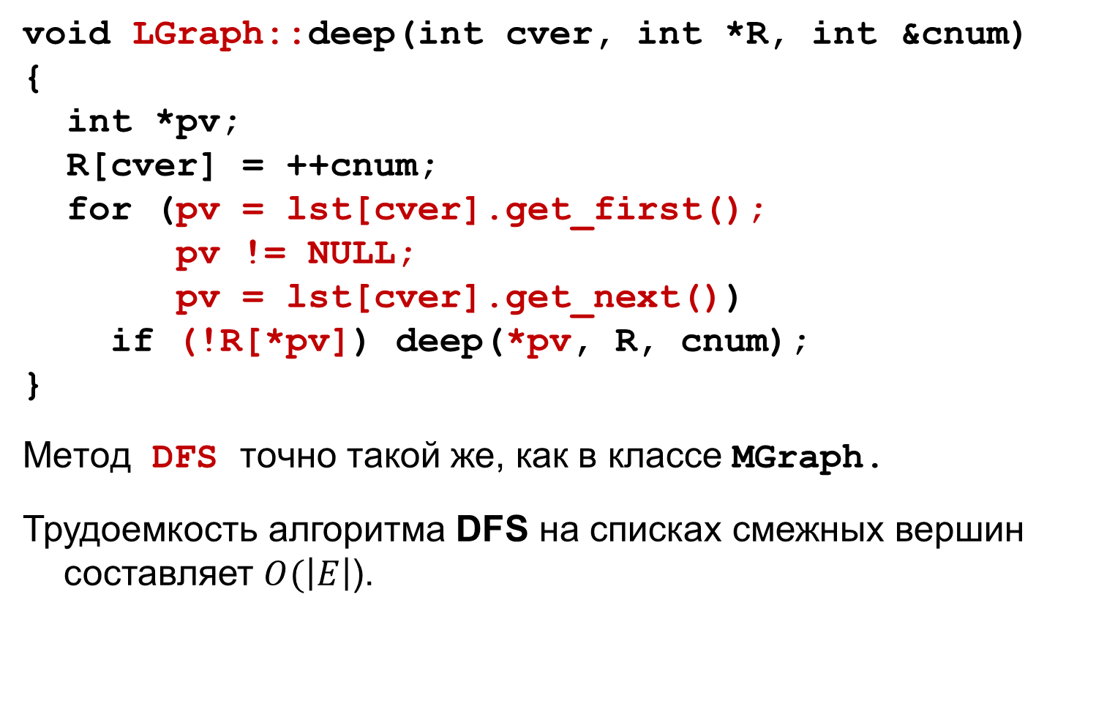
Метод deep для LGraph
void LGraph::deep(int cver, int *R, int &cnum)
{
int *pv;
R[cver] = ++cnum;
for (pv = lst[cver].get_first();
pv != NULL;
pv = lst[cver].get_next())
if (!R[*pv]) deep(*pv, R, cnum);
}
Метод DFS точно такой же, как в классе MGraph.
Трудоемкость алгоритма DFS на списках смежных вершин составляет $O(\left|E\right|$).
Notes:
lst[cver] – список вершин, смежных с текущей вершиной cver.
Функции get_first и get_next возвращают указатель на информационную часть элемента списка (указатель на номер смежной вершины).

Slide 7
Компоненты связности
Компоненты связности неориентированного графа это максимальные (по включению вершин) связные подграфы.
Для выделения компонент связности используем поиск в глубину, внеся следующие изменения:
добавим в класс MGraph целую переменную comptotal, в которой будет вычисляться число компонент
изменим процесс формирования массива R: R[i] будет хранить номер компоненты (от 1), включающую вершину i (R[i]=0, если вершина i еще не просмотрена).
Приводимые далее методы cdeep и get_comp – это модификации методов deep и DFS.

Slide 8
Методы MGraph для выделения компонент
void MGraph::сdeep(int cver, int *R)
{
R[cver] = comptotal;
for (int i = 0; i < vernum; i++)
if (mat[cver][i] && !R[i]) cdeep(i, R);
}
int* MGraph::get_comp()
{
int i, *R = new int[vernum];
comptotal = 0;
for (i = 0; i < vernum; i++) R[i] = 0;
for (i = 0; i < vernum; i++)
if (!R[i])
{ comptotal++; cdeep(i, R); }
return R;
}
Notes:
Трудоемкость алгоритма get_comp на матрице смежности составляет O(${\left|V\right|}^{2}$).

Slide 9
Обход графа: поиск в ширину
Поиск в ширину обычно используется для проверки, существует ли маршрут из некоторой вершины-источника v в целевую вершину w, проходящий по ребрам графа.
В процессе поиска вершины помещаются в очередь для просмотра. Начальная очередь содержит только v.
Пусть u – текущая извлекаемая из очереди вершина.
Рассмотрим все ребра (u,x), при этом возможны варианты:
x просмотрена или находится в очереди – изменений нет,
x=w – маршрут найден, алгоритм завершается
x добавляется в очередь.
Если w не найдена, то после обработки всех ребер (u,x) из очереди выбирается следующая текущая вершина u, и поиск продолжается.
Если очередь закончилась, то маршрута из v в w нет.

Slide 10
Обход графа: поиск в ширину
При поиске в ширину можно не только определить, существует ли маршрут из v в w, но и вычислить его минимальную длину (минимальное число пройденных ребер). Для этого нужно вычислять уровни просмотренных вершин (массив Lev[0…n-1]):
вершина-источник v имеет уровень 1, начальные значения для остальных вершин Lev[i]=0 (это означает, что вершина i еще не рассмотрена),
если Lev[u]=a, существует ребро (u,x) и Lev[x]=0, то для x устанавливается значение уровня Lev[x]=a+1,
если Lev[w]>0, то существует, по крайней мере, один маршрут, и кратчайший маршрут содержит Lev[w]-1 ребро.

Slide 11
Обход графа: поиск в ширину
Функции для поиска в ширину имеют 1 параметр – номер v (от 0) вершины-источника. Поиск закончится, когда будут просмотрены все вершины, достижимые из v.
Для всех вершин графа будем формировать и возвращать массив уровней вершин Lev.
Если в результате поиска Lev[w]=0 для некоторой вершины w, то w не достижима из v.
Для организации очереди используем класс IQueue (очередь целых чисел) из раздела «Структуры и классы».

Slide 12
Метод MGraph для поиска в ширину
int* MGraph::BFS(int v)
{
int u, x, *Lev = new int[vernum];
IQueue Que(vernum);
for (u = 0; u < vernum; u++) Lev[u] = 0;
Lev[v] = 1; Que.push(v);
for (u = Que.pop(); u >= 0; u = Que.pop())
for (x = 0; x < vernum; x++)
if (mat[u][x] && !Lev[x])
{
Lev[x] = Lev[u] + 1;
Que.push(x);
}
return Lev;
}
Notes:
Трудоемкость алгоритма BFS на матрице смежности составляет O(${\left|V\right|}^{2}$).

Slide 13
Метод LGraph для поиска в ширину
int* LGraph::BFS(int v)
{
int u, *px, *Lev = new int[vernum];
IQueue Que(vernum);
for (u = 0; u < vernum; u++) Lev[u] = 0;
Lev[v] = 1; Que.push(v);
for (u = Que.pop(); u >= 0; u = Que.pop())
for (px = lst[u].get_first();
px != NULL; px = lst[u].get_next())
if (!Lev[*px])
{
Lev[*px] = Lev[u] + 1;
Que.push(*px);
}
return Lev;
}
Notes:
Трудоемкость алгоритма BFS на списках смежных вершин составляет O(|E|).
Поиск в ширину можно использовать для выделения кратчайшего пути в лабиринте.

Slide 14
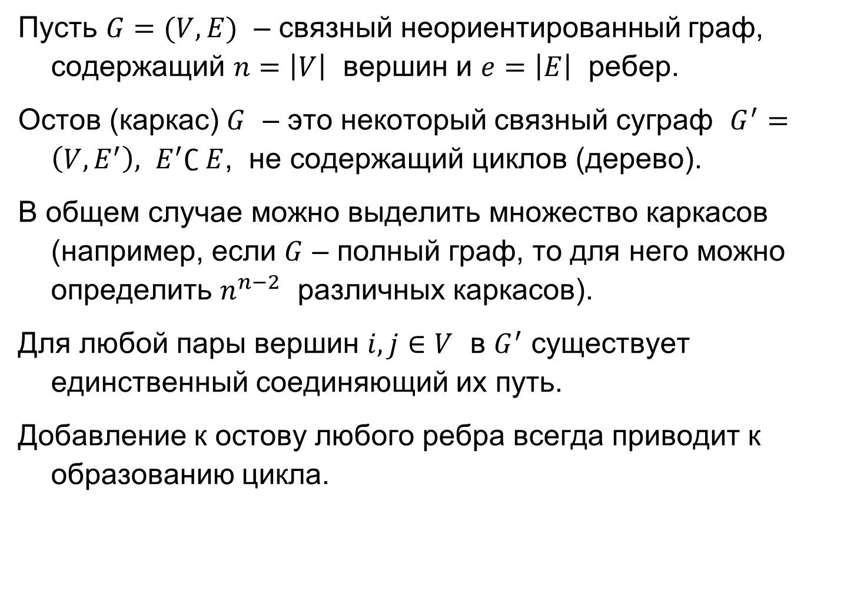
Выделение минимального остова
Пусть $G=(V,E)$ – связный неориентированный граф, содержащий $n=\left|V\right|$ вершин и $e=\left|E\right|$ ребер.
Остов (каркас) $G$ – это некоторый связный суграф $G^{′}=\left(V,E^{′}\right), E^{′}∁ E$, не содержащий циклов (дерево).
В общем случае можно выделить множество каркасов (например, если $G$ – полный граф, то для него можно определить $n^{n−2}$ различных каркасов).
Для любой пары вершин $i,j∈V$ в $G^{′}$ существует единственный соединяющий их путь.
Добавление к остову любого ребра всегда приводит к образованию цикла.

Slide 15
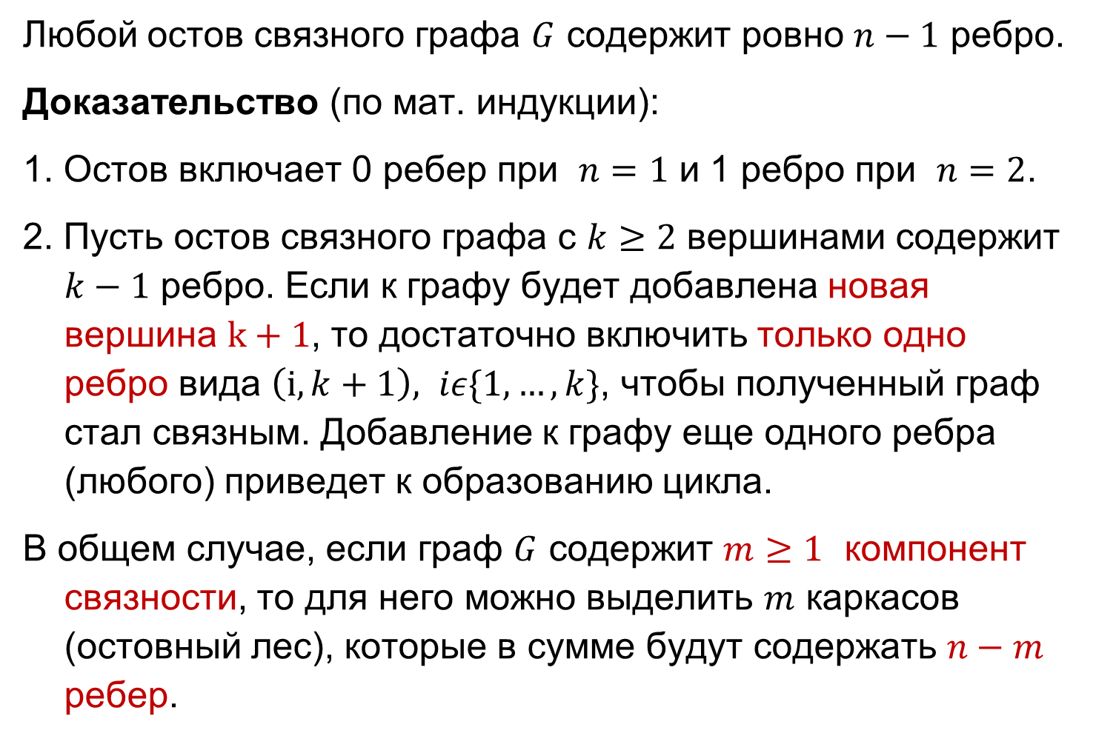
Выделение минимального остова
Любой остов связного графа $G$ содержит ровно $n−1$ ребро.
Доказательство (по мат. индукции):
1. Остов включает 0 ребер при $n=1$ и 1 ребро при $n=2$.
2. Пусть остов связного графа с $k≥2$ вершинами содержит $k−1$ ребро. Если к графу будет добавлена новая вершина $k+1$, то достаточно включить только одно ребро вида $\left(i,k+1\right), iε\{1,…,k\}$, чтобы полученный граф стал связным. Добавление к графу еще одного ребра (любого) приведет к образованию цикла.
В общем случае, если граф $G$ содержит $m≥1$ компонент связности, то для него можно выделить $m$ каркасов (остовный лес), которые в сумме будут содержать $n−m$ ребер.

Slide 16
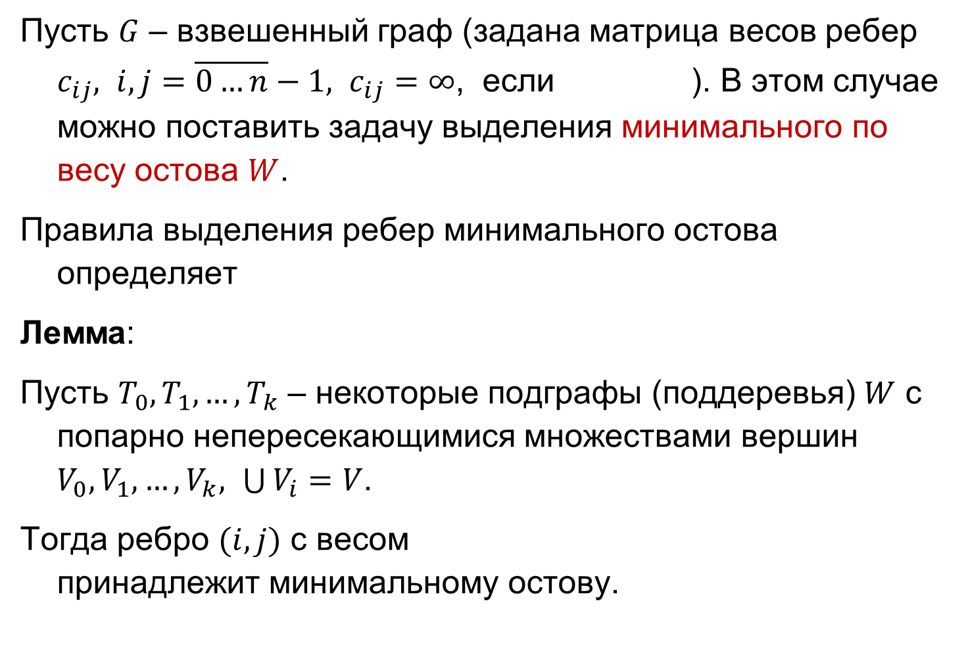
Выделение минимального остова
Пусть $G$ – взвешенный граф (задана матрица весов ребер $c_{ij}, i,j=\overline{0…n}−1, c_{ij}=∞$, если ). В этом случае можно поставить задачу выделения минимального по весу остова $W$.
Правила выделения ребер минимального остова определяет
Лемма:
Пусть $T_{0},T_{1},…,T_{k}$ – некоторые подграфы (поддеревья) $W$ с попарно непересекающимися множествами вершин $V_{0},V_{1},…,V_{k}, \bigcup{V_{i}=V}$.
Тогда ребро $(i,j)$ с весом принадлежит минимальному остову.

Slide 17
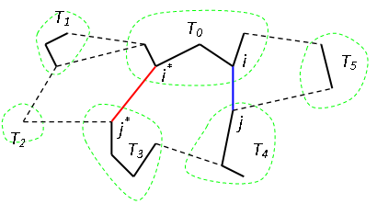
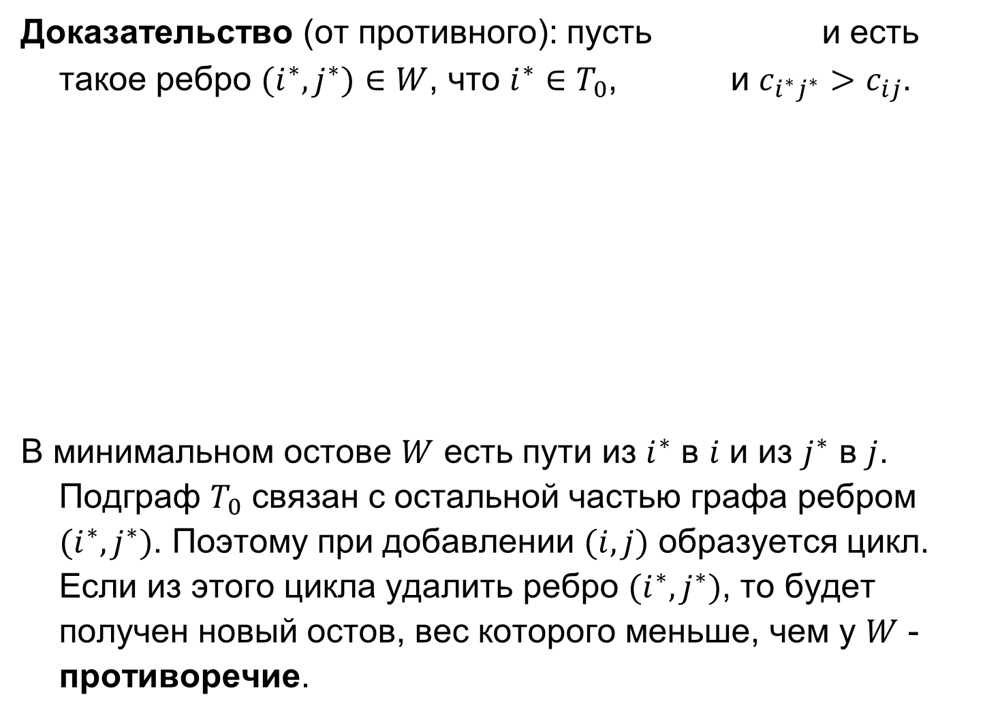
Выделение минимального остова
Доказательство (от противного): пусть и есть такое ребро $(i^{∗},j^{∗})∈W$, что $i^{∗}∈T_{0}$, и $c_{i^{∗}j^{∗}}>c_{ij}$.
В минимальном остове $W$ есть пути из $i^{∗}$ в $i$ и из $j^{∗}$ в $j$. Подграф $T_{0}$ связан с остальной частью графа ребром $(i^{∗},j^{∗})$. Поэтому при добавлении $(i,j)$ образуется цикл. Если из этого цикла удалить ребро $(i^{∗},j^{∗})$, то будет получен новый остов, вес которого меньше, чем у $W$ - противоречие.

Slide 18
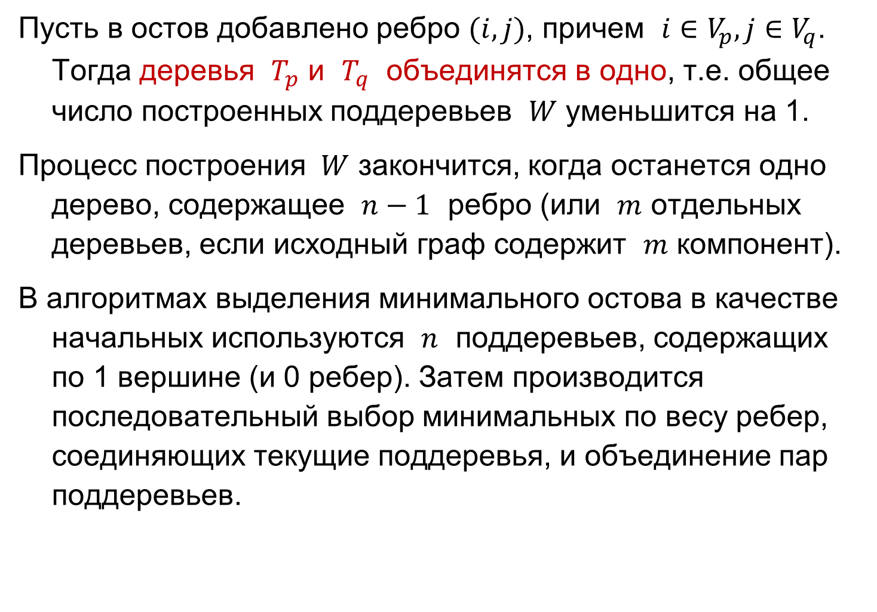
Выделение минимального остова
Пусть в остов добавлено ребро $(i,j)$, причем $i∈V_{p}, j∈V_{q}$. Тогда деревья $T_{p}$ и $T_{q}$ объединятся в одно, т.е. общее число построенных поддеревьев $W$ уменьшится на 1.
Процесс построения $W$ закончится, когда останется одно дерево, содержащее $n−1$ ребро (или $m$ отдельных деревьев, если исходный граф содержит $m$ компонент).
В алгоритмах выделения минимального остова в качестве начальных используются $n$ поддеревьев, содержащих по 1 вершине (и 0 ребер). Затем производится последовательный выбор минимальных по весу ребер, соединяющих текущие поддеревья, и объединение пар поддеревьев.

Slide 19
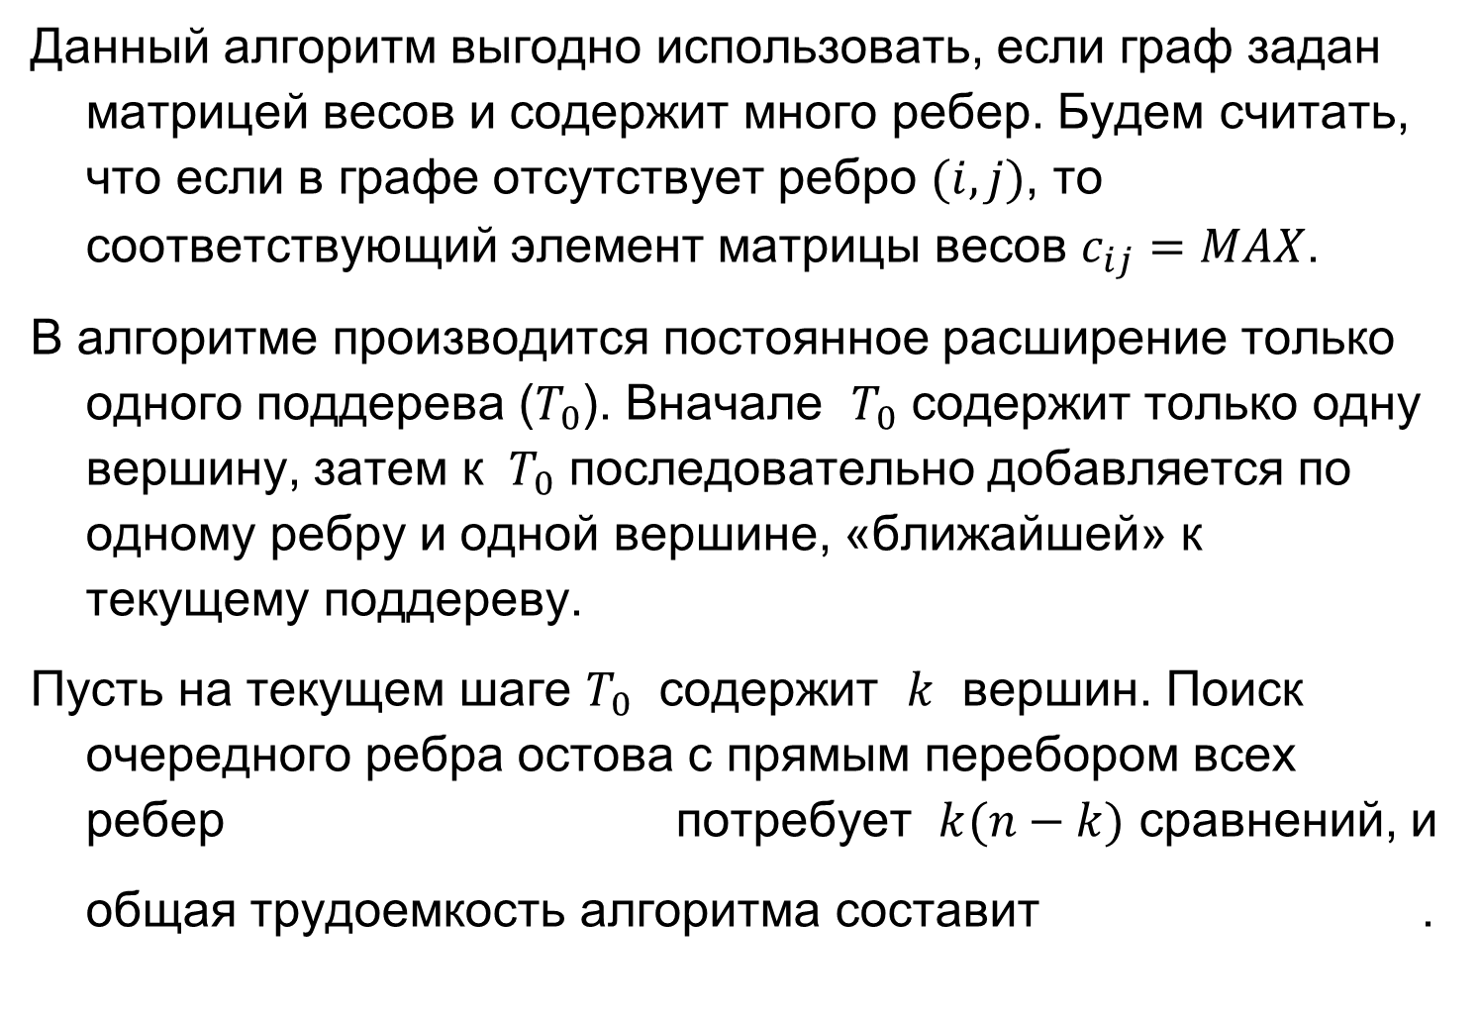
Алгоритм Прима
Данный алгоритм выгодно использовать, если граф задан матрицей весов и содержит много ребер. Будем считать, что если в графе отсутствует ребро $(i,j)$, то соответствующий элемент матрицы весов $c_{ij}=MAX$.
В алгоритме производится постоянное расширение только одного поддерева ($T_{0}$). Вначале $T_{0}$ содержит только одну вершину, затем к ${ T}_{0}$ последовательно добавляется по одному ребру и одной вершине, «ближайшей» к текущему поддереву.
Пусть на текущем шаге $T_{0}$ содержит $k$ вершин. Поиск очередного ребра остова с прямым перебором всех ребер потребует $k(n−k)$ сравнений, и
общая трудоемкость алгоритма составит .

Slide 20
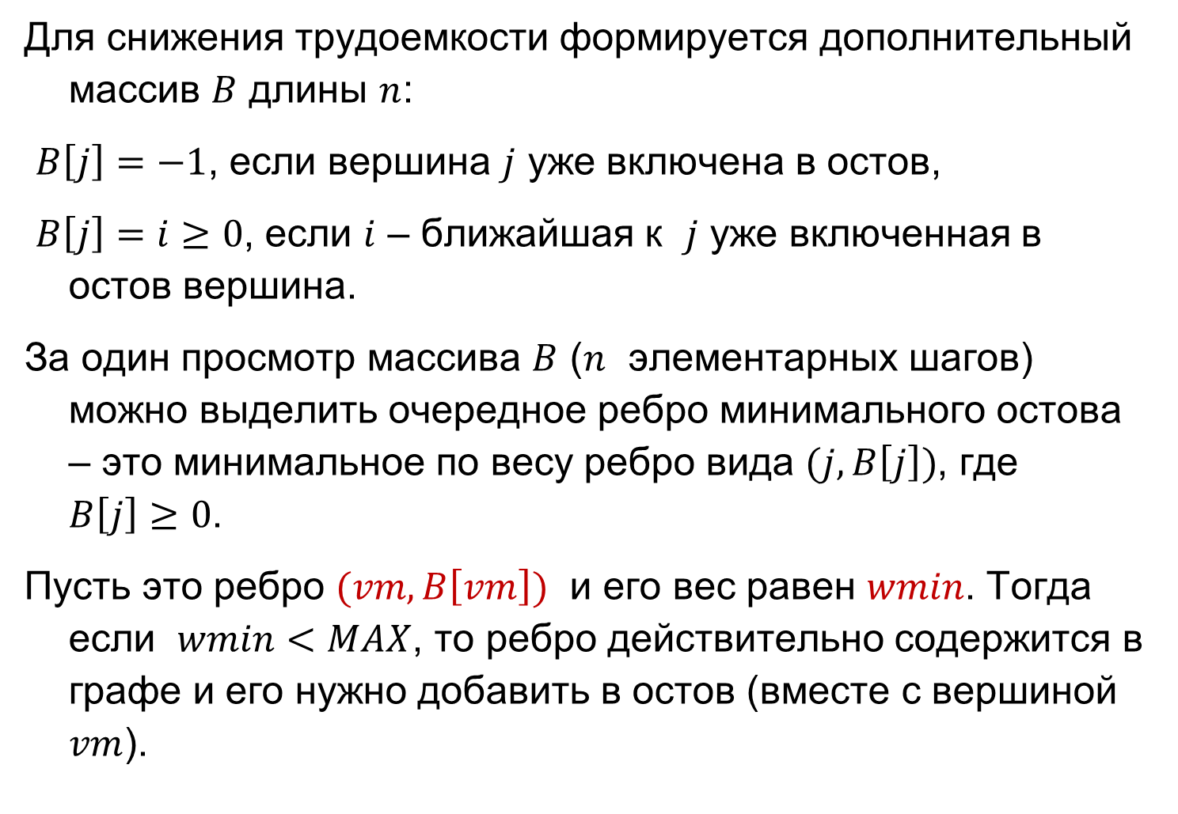
Алгоритм Прима
Для снижения трудоемкости формируется дополнительный массив $B$ длины $n$:
$B\left[j\right]=−1$, если вершина $j$ уже включена в остов,
$B\left[j\right]=i≥0$, если $i$ – ближайшая к $j$ уже включенная в остов вершина.
За один просмотр массива $B$ ($n$ элементарных шагов) можно выделить очередное ребро минимального остова – это минимальное по весу ребро вида $(j,B\left[j\right])$, где $B\left[j\right]≥0$.
Пусть это ребро $(vm,B\left[vm\right])$ и его вес равен $wmin$. Тогда если $wmin<MAX$, то ребро действительно содержится в графе и его нужно добавить в остов (вместе с вершиной $vm$).

Slide 21
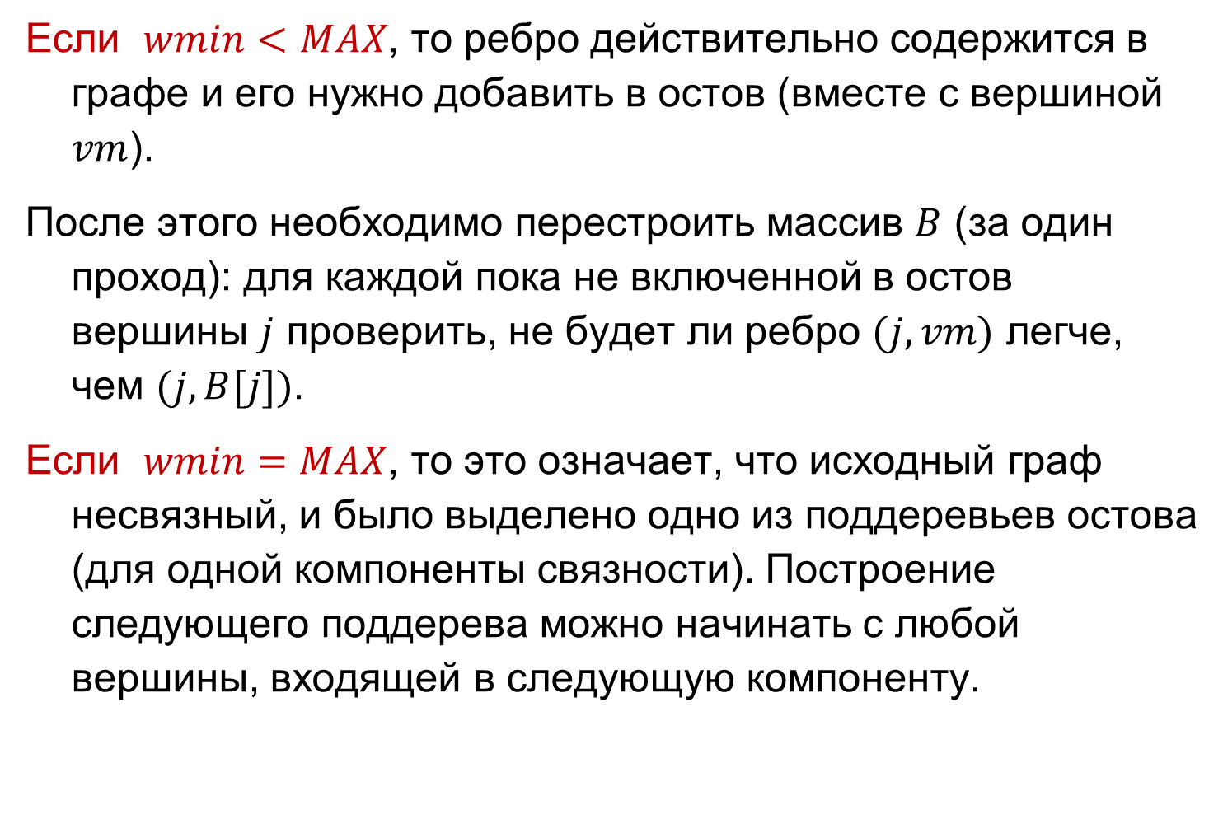
Алгоритм Прима
Если $wmin<MAX$, то ребро действительно содержится в графе и его нужно добавить в остов (вместе с вершиной $vm$).
После этого необходимо перестроить массив $B$ (за один проход): для каждой пока не включенной в остов вершины $j$ проверить, не будет ли ребро $(j,vm)$ легче, чем $(j,B[j])$.
Если $wmin=MAX$, то это означает, что исходный граф несвязный, и было выделено одно из поддеревьев остова (для одной компоненты связности). Построение следующего поддерева можно начинать с любой вершины, входящей в следующую компоненту.

Slide 22
Метод WGraph для алгоритма Прима
void WGraph::get_span_tree() {
double wmin;
int i, j, vm, *B = new int[vernum];
B[0] = -1;
for (i = 1; i < vernum; i++) B[i] = 0;
for (i = 1; i < vernum; i++) {
wmin = MAX; vm = 0;
for (j = 1; j < vernum; j++)
if (B[j] != -1 && wmin > mat[j][B[j]])
{ vm = j; wmin = mat[j][B[j]]; }
if (!vm) return;
add_edge(vm, B[vm]); B[vm] = -1;
for (j = 1; j < vernum; j++)
if (B[j]!=-1 && mat[j][B[j]]>mat[j][vm])
B[j] = vm;
}
}
Notes:
Матрица весов в классе WGraph – это двумерный массив mat, он должен быть сформирован и содержать веса всех существующих ребер и «бесконечные» значения mat[i][j]=MAX, если в графе нет ребра (i,j).
Метод get_span_tree выделяет минимальный остов связного графа.
Метод add_edge(a,b) добавляет к минимальному остову ребро (a,b). Реализация этого метода зависит от способа представления минимального остова и здесь не приводится.

Slide 23
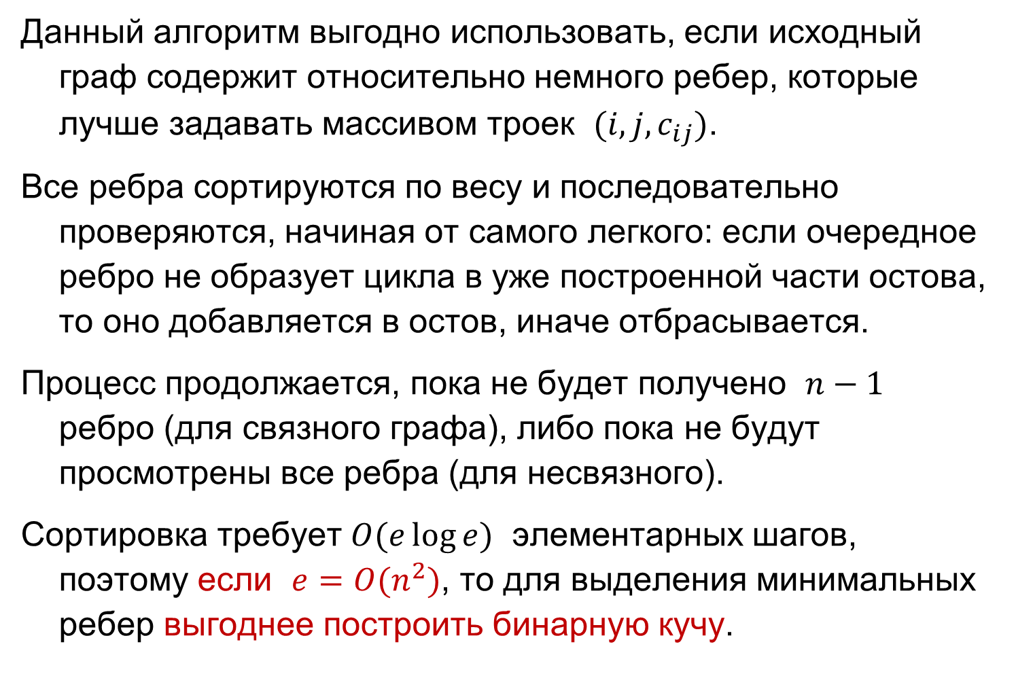
Алгоритм Крускала
Данный алгоритм выгодно использовать, если исходный граф содержит относительно немного ребер, которые лучше задавать массивом троек $(i,j,c_{ij})$.
Все ребра сортируются по весу и последовательно проверяются, начиная от самого легкого: если очередное ребро не образует цикла в уже построенной части остова, то оно добавляется в остов, иначе отбрасывается.
Процесс продолжается, пока не будет получено $n−1$ ребро (для связного графа), либо пока не будут просмотрены все ребра (для несвязного).
Сортировка требует $O(e\log{e})$ элементарных шагов, поэтому если $e=O(n^{2})$, то для выделения минимальных ребер выгоднее построить бинарную кучу.

Slide 24
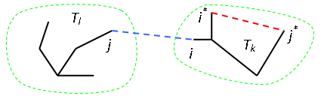
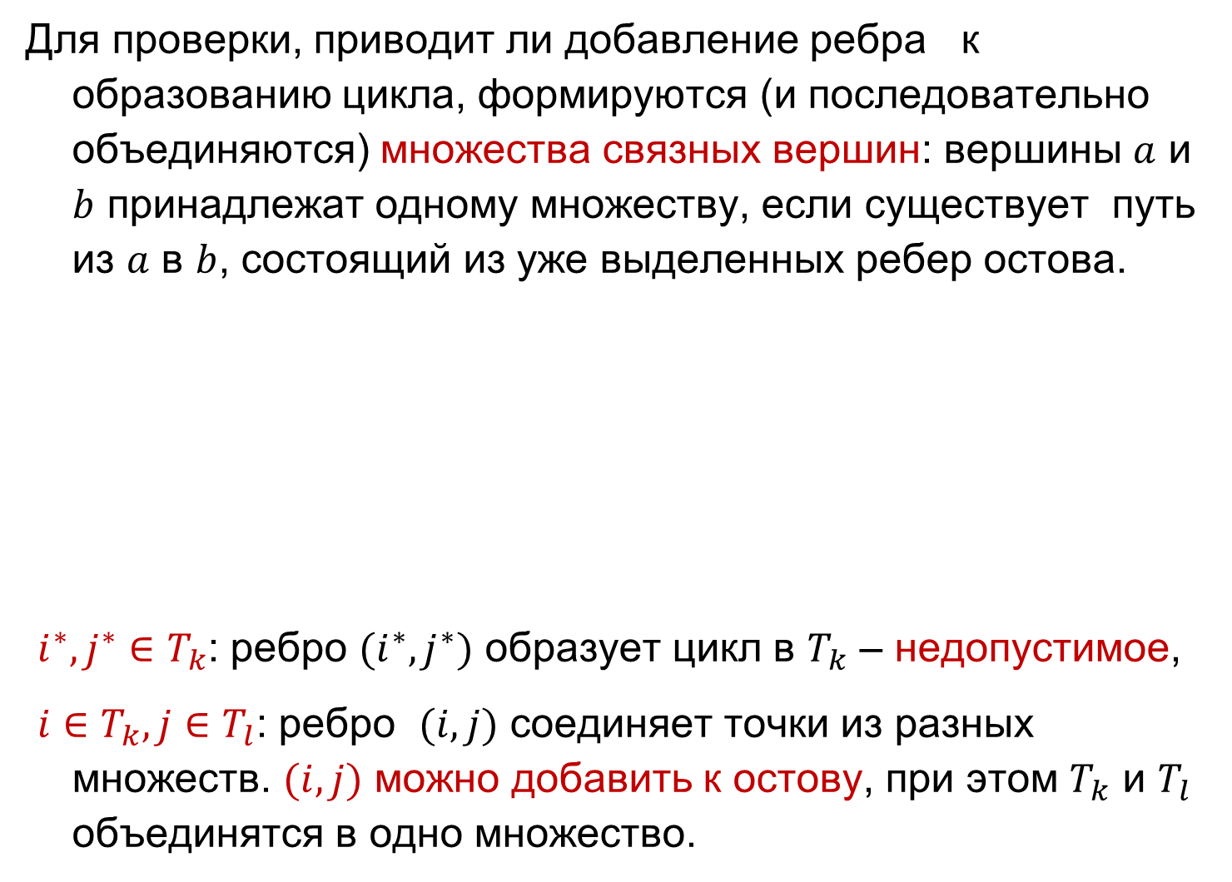
Алгоритм Крускала
Для проверки, приводит ли добавление ребра к образованию цикла, формируются (и последовательно объединяются) множества связных вершин: вершины $a$ и $b$ принадлежат одному множеству, если существует путь из $a$ в $b$, состоящий из уже выделенных ребер остова.
$i^{∗},j^{∗}∈T_{k}$: ребро ${(i}^{∗},j^{∗})$ образует цикл в $T_{k}$ – недопустимое,
$i∈T_{k}, j∈T_{l}$: ребро $(i,j)$ соединяет точки из разных множеств. $(i,j)$ можно добавить к остову, при этом $T_{k}$ и $T_{l}$ объединятся в одно множество.

Slide 25
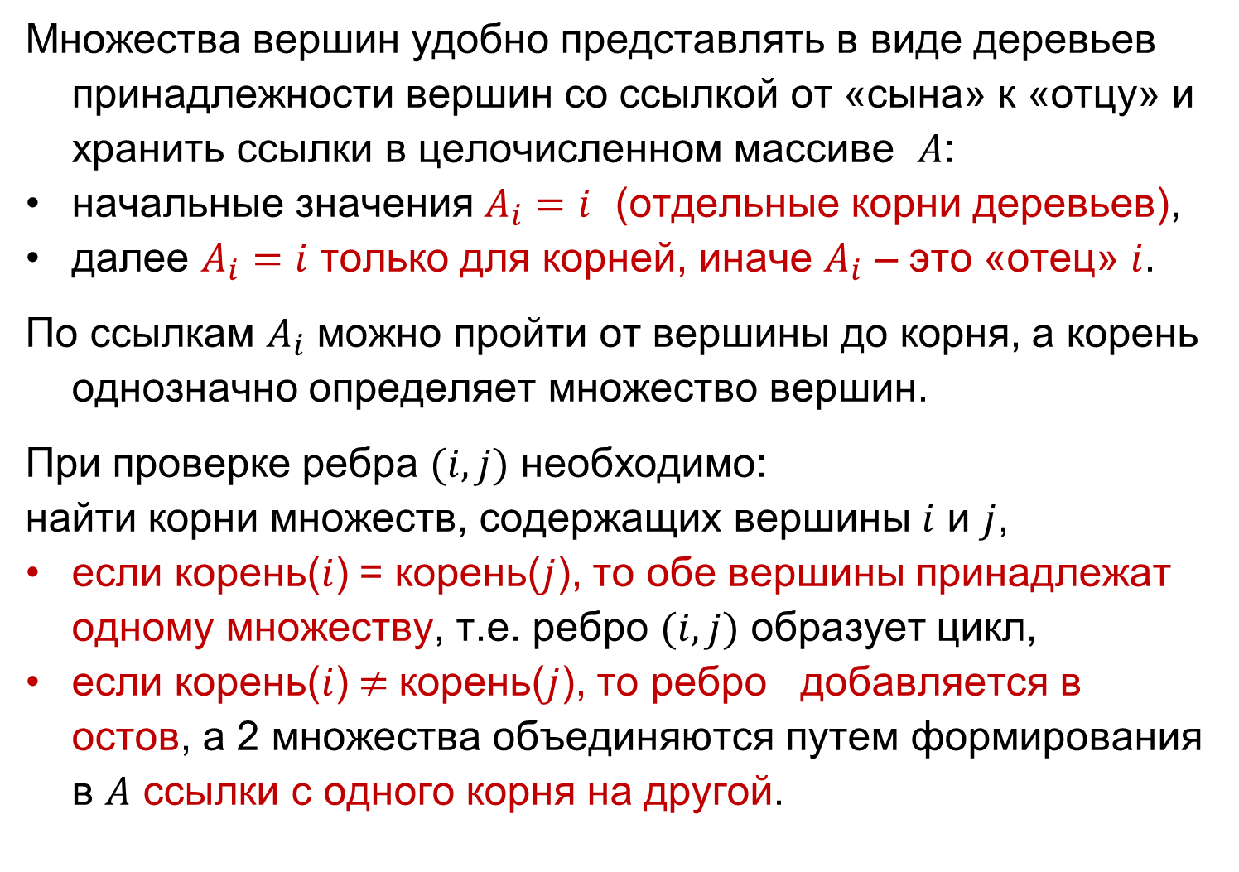
Быстрое объединение множеств
Множества вершин удобно представлять в виде деревьев принадлежности вершин со ссылкой от «сына» к «отцу» и хранить ссылки в целочисленном массиве $A$:
начальные значения $A_{i}=i$ (отдельные корни деревьев),
далее $A_{i}=i$ только для корней, иначе $A_{i}$ – это «отец» $i$.
По ссылкам $A_{i}$ можно пройти от вершины до корня, а корень однозначно определяет множество вершин.
При проверке ребра $(i,j)$ необходимо:
найти корни множеств, содержащих вершины $i$ и $j$,
если корень($i$) = корень($j$), то обе вершины принадлежат одному множеству, т.е. ребро $(i,j)$ образует цикл,
если корень($i$)$≠$ корень($j$), то ребро добавляется в остов, а 2 множества объединяются путем формирования в $A$ ссылки с одного корня на другой.

Slide 26
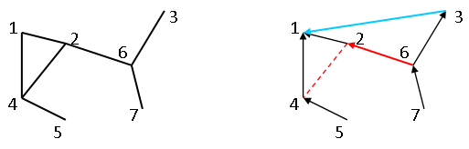
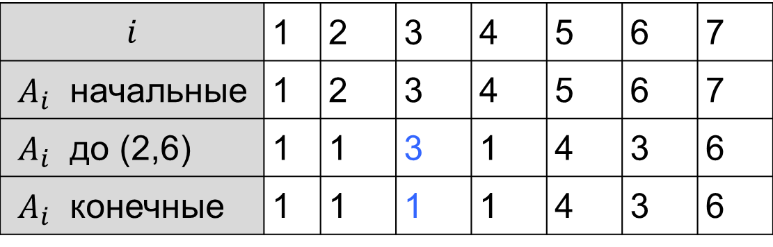
Быстрое объединение множеств
Пример построения деревьев принадлежности (порядок выбора ребер (1,2), (6,7), (4,5), (3,6), (1,4), (2,4), (2,6)):
$$i$$ | 1 | 2 | 3 | 4 | 5 | 6 | 7
$A_{i}$ начальные | 1 | 2 | 3 | 4 | 5 | 6 | 7
$A_{i}$ до (2,6) | 1 | 1 | 3 | 1 | 4 | 3 | 6
$A_{i}$ конечные | 1 | 1 | 1 | 1 | 4 | 3 | 6

Slide 27
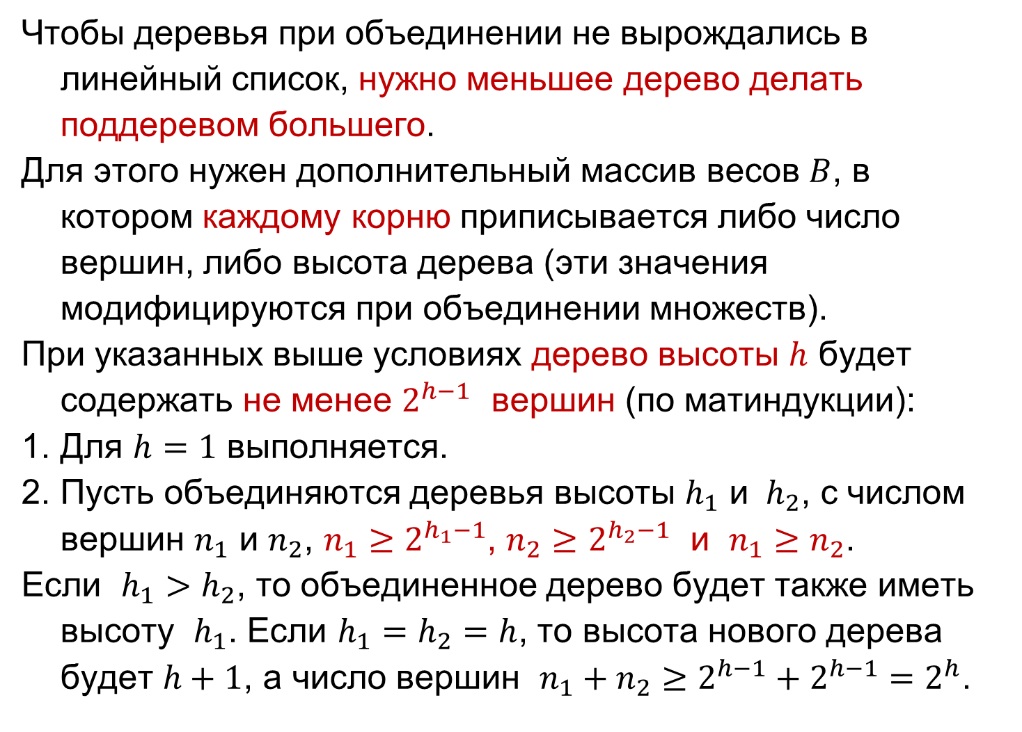
Быстрое объединение множеств
Чтобы деревья при объединении не вырождались в линейный список, нужно меньшее дерево делать поддеревом большего.
Для этого нужен дополнительный массив весов $B$, в котором каждому корню приписывается либо число вершин, либо высота дерева (эти значения модифицируются при объединении множеств).
При указанных выше условиях дерево высоты $h$ будет содержать не менее $2^{h−1}$ вершин (по матиндукции):
1. Для $h=1$ выполняется.
2. Пусть объединяются деревья высоты $h_{1}$ и ${ h}_{2}$, с числом вершин $n_{1}$ и $n_{2}$, $n_{1}≥2^{h_{1}−1}$, $n_{2}≥2^{h_{2}−1}$ и $n_{1}≥n_{2}$.
Если $h_{1}>h_{2}$, то объединенное дерево будет также иметь высоту $h_{1}$. Если $h_{1}=h_{2}=h$, то высота нового дерева будет $h+1$, а число вершин $n_{1}+n_{2}≥2^{h−1}+2^{h−1}=2^{h}$.

Slide 28
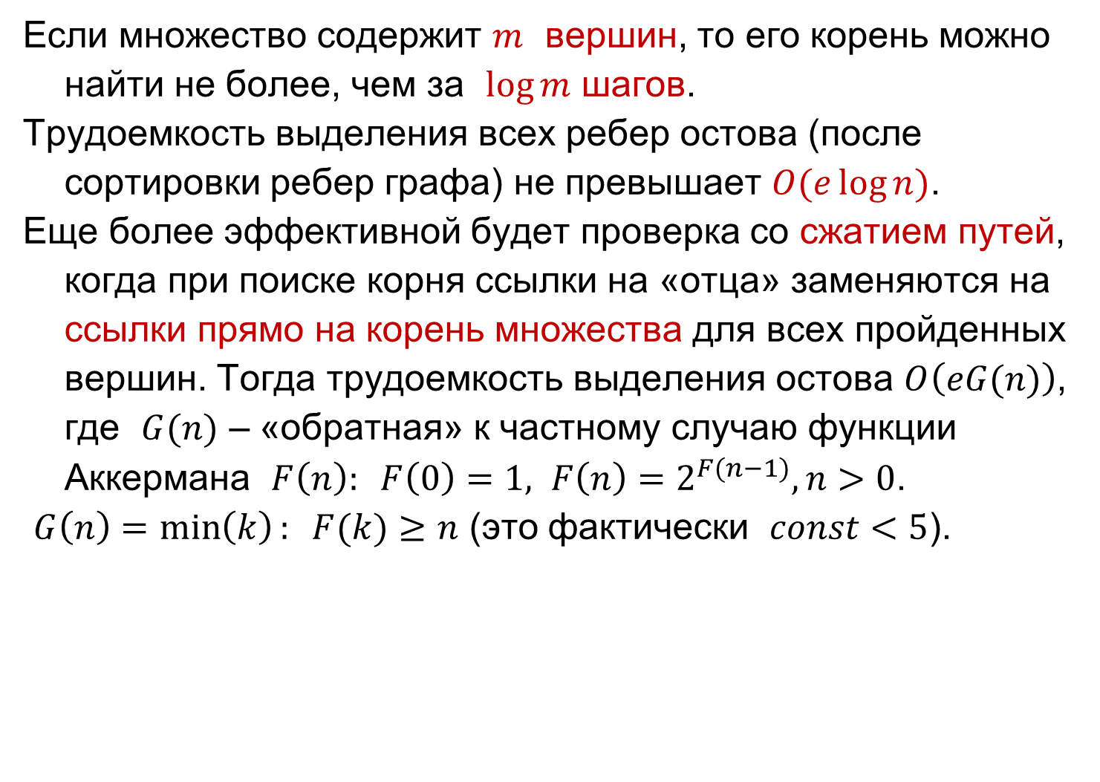
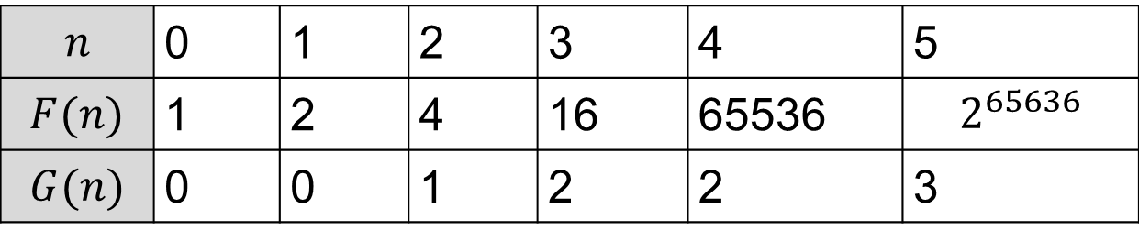
Быстрое объединение множеств
Если множество содержит $m$ вершин, то его корень можно найти не более, чем за $\log{m}$ шагов.
Трудоемкость выделения всех ребер остова (после сортировки ребер графа) не превышает $O(e\log{n})$.
Еще более эффективной будет проверка со сжатием путей, когда при поиске корня ссылки на «отца» заменяются на ссылки прямо на корень множества для всех пройденных вершин. Тогда трудоемкость выделения остова $O\left(eG(n)\right)$, где $G(n)$ – «обратная» к частному случаю функции Аккермана $F\left(n\right): F\left(0\right)=1, F\left(n\right)=2^{F(n−1)}, n>0$.
$G\left(n\right)=\min\left(k\right): F(k)≥n$ (это фактически $const<5$).
$$n$$ | 0 | 1 | 2 | 3 | 4 | 5
$$F(n)$$ | 1 | 2 | 4 | 16 | 65536 | $$2^{65636}$$
$$G(n)$$ | 0 | 0 | 1 | 2 | 2 | 3

Slide 29
Алгоритм Крускала для массива ребер
Алгоритм Крускала приводится в виде отдельной функции span_tree, которая выделяет минимальный остов графа, заданного массивом длины e взвешенных ребер R (число вершин равно n). Остов сохраняется в массиве W длины n-1, который также содержит взвешенные ребра и должен быть выделен заранее. span_tree выделяет остов и возвращает число его ребер (<= n-1).
Взвешенное ребро представляется структурой
struct Edge
{
int a, b; // номера двух вершин ребра
double weight; // вес ребра (для сортировки)
}
Функция sort_edges производит сортировку массива R по возрастанию весов ребер.

Slide 30
Алгоритм Крускала для массива ребер
int span_tree(Edge *R, int e, int n, Edge *W)
{
int k = 0, ra, rb, i, *A, *B;
A = new int[n]; B = new int [n];
sort_edges(R, e);
for (i=0; i < n; i++) { A[i] = i; B[i] = 1; }
for (i = 0; k < n-1 && i < e; i++) {
for (ra = R[i].a; ra != A[ra]; ra = A[ra]);
for (rb = R[i].b; rb != A[rb]; rb = A[rb]);
if (ra == rb) continue;
W[k++] = R[i];
if (B[ra] >= B[rb])
{ A[rb] = ra; B[ra] += B[rb]; }
else { A[ra] = rb; B[rb] += B[ra]; }
} return k;
}
Notes:
R – массив взвешенных ребер исходного графа (всего в графе e ребер и n вершин),
W – массив ребер минимального остова (должен иметь длину n-1),
k – реальное число ребер минимального остова (<=n-1),
A – деревья принадлежности множеств,
B – веса деревьев из A (число вершин в дереве для каждого корня),
ra – корень множества для вершины R[i].a текущего ребра,
rb – корень множества для вершины R[i].b текущего ребра,

Slide 31
Жадные алгоритмы
Алгоритмы Прима и Крускала – жадные: на каждом их шаге делается локально оптимальный (жадный) выбор, который никогда не отменяется на последующих шагах.
Жадный алгоритм можно использовать, если для задачи выполняются 2 условия:
оптимальное решение задачи содержит в себе оптимальные решения подзадач (свойство оптимальности подзадач);
последовательность локально оптимальных выборов дает глобально оптимальное решение (т.е. жадный выбор на каждом шаге не закрывает путь к оптимальному решению).

